Slide 1



スケジュール

Slide 2
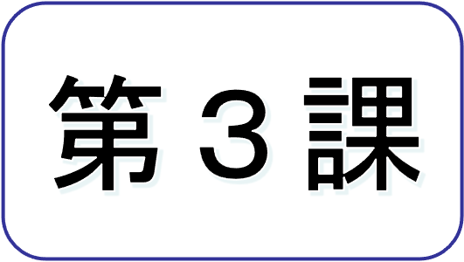
ST2
私のスケジュール

Slide 3
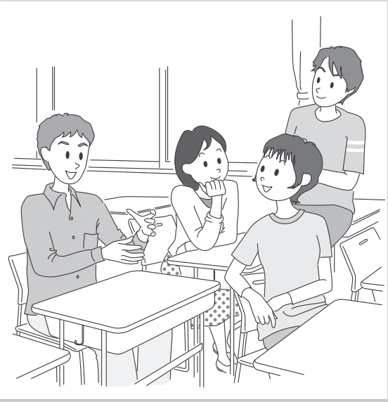
チャレンジ３，４

Slide 4
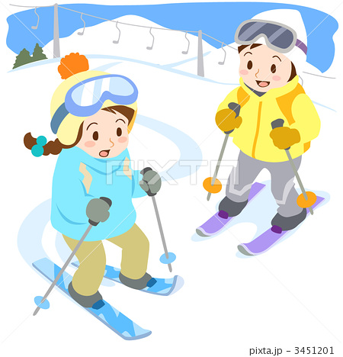
スキー
を します。
Notes:
Cho SV đặt câu.

Slide 5
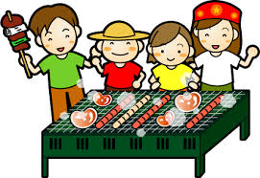
バーベキュー
を します。

Slide 6

はなび
を みます。

Slide 7
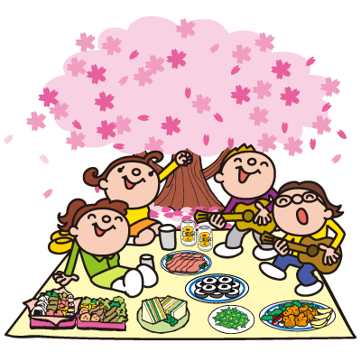
はなみ
を します。

Slide 8
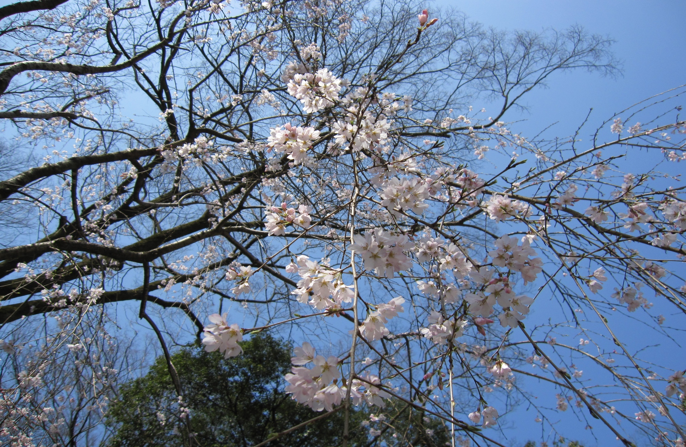
さくら
を みます。

Slide 9
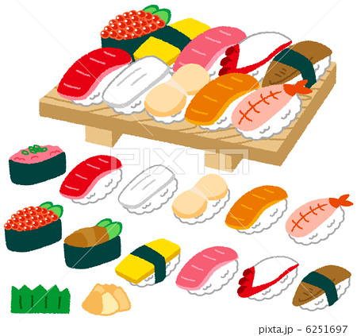
すし
を たべます。

Slide 10
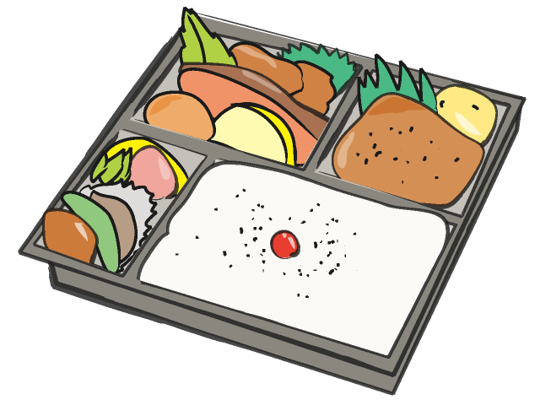
おべんとう
をたべます。

Slide 11
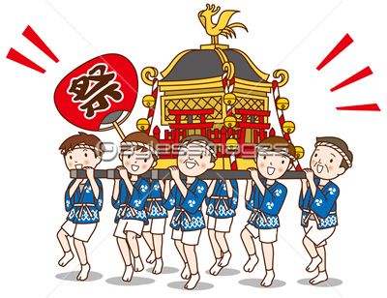
おまつり
を みます。

Slide 12
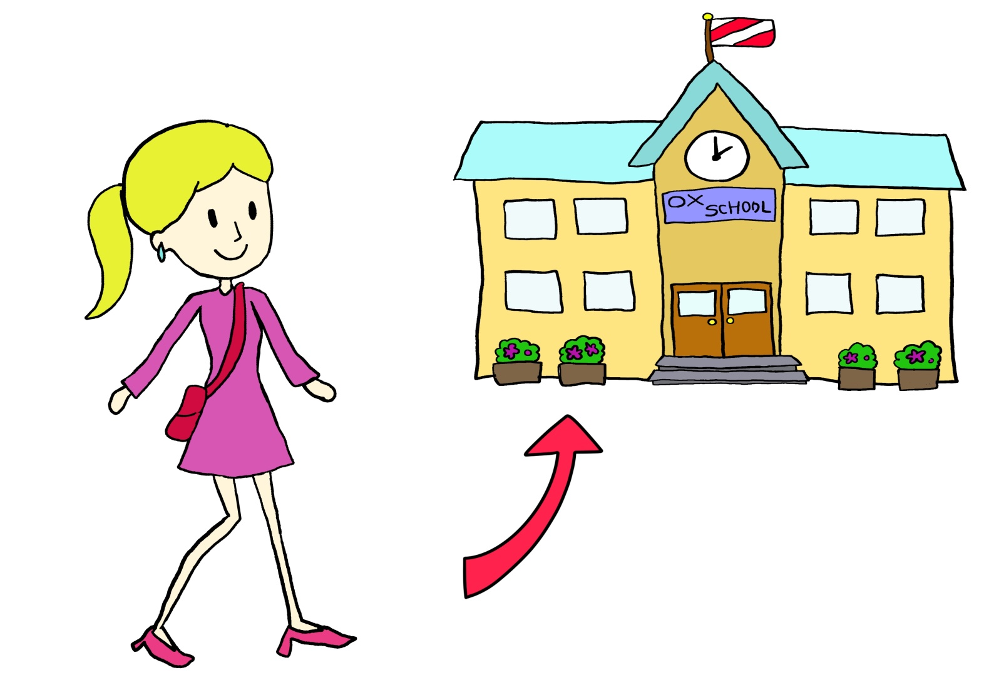
いきます。
がっこうへ

Slide 13
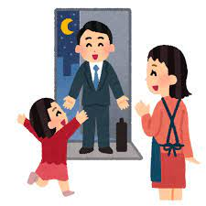
かえります。
うちへ

Slide 14

のみます。
みずを

Slide 15
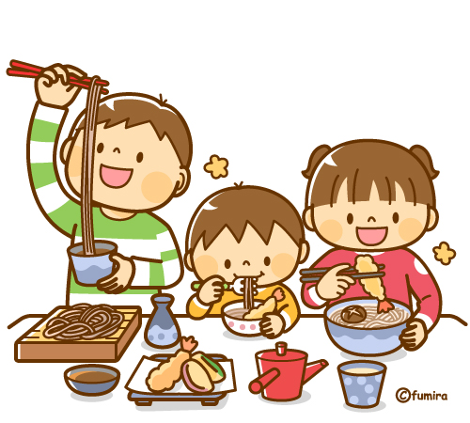
たべます。
ラーメンを

Slide 16
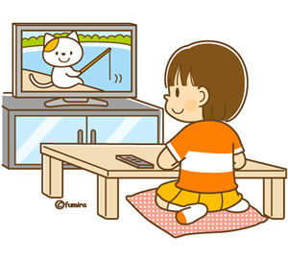
テレビを
みます。

Slide 17
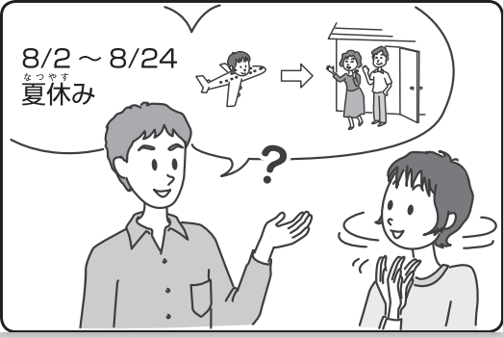

チャレンジ ３ CDA39
A：くにへ かえりますか。
B：いいえ、かえりません。

Slide 18
わたしは たべます。
わたしは たべません。
Phủ định:
Vます → Vません

Slide 19
れい）ふじさん・いきます
＝＞ふじさんへいきません。
①こうえん・いきます
②うみ・いきます
③おおさか・いきます
① こうえんへ いきません。
② うみへ いきません。
③ おおさかへ いきません。

Slide 20
れい）ふじさん・いきます
＝＞ふじさんへいきません。
④ ほっかいどう・いきます
⑤ くに・かえります
④ ほっかいどうへ いきません。
⑤ くにへ かえりません。

Slide 21
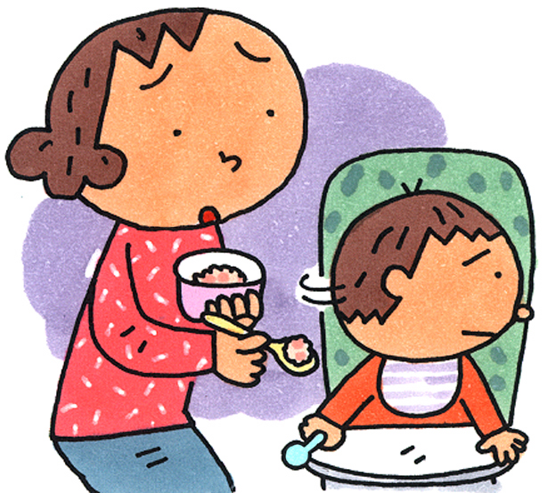
ごはんを たべません。

Slide 22

おさけを のみません。

Slide 23
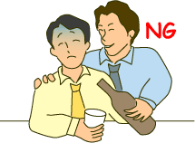
おさけを のみますか。
はい、のみます。
いいえ、のみません。

Slide 24
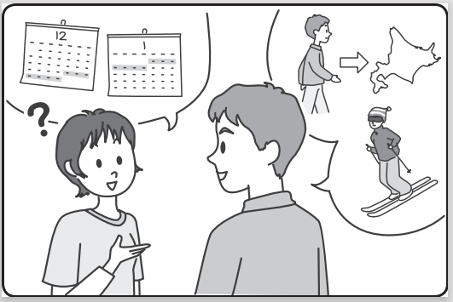
チャレンジ ４ CDA40
A：なにを しますか。
B：ほっかいどうへ いきます。
ほっかいどうで スキーを します。

Slide 25
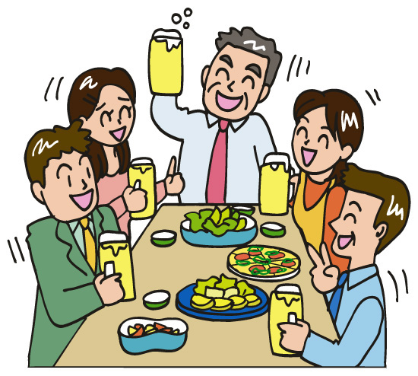

Ｎで Ｏを Ｖます: Làm gì ở N
Trợ từ chỉ nơi thực hiện hành động
パーティーを します。
うみで

Slide 26
れい）よこはま・はなび
＝＞よこはまで はなびを みます。
①あさくさ・おまつり
②うみ・バーベキュー
③こうえん・おべんとう
④ほっかいどう・スキー
① あさくさで おまつりを みます。
② うみで バーベキューを します。

Slide 27
れい）よこはま・はなび
＝＞よこはまで はなびを みます。
①あさくさ・おまつり
②うみ・バーベキュー
③こうえん・おべんとう
④ほっかいどう・スキー
③ こうえんで おべんとうを たべます。
④ ほっかいどうで スキーを します。

Slide 28

きっさてんで コーヒーを のみます。

Slide 29
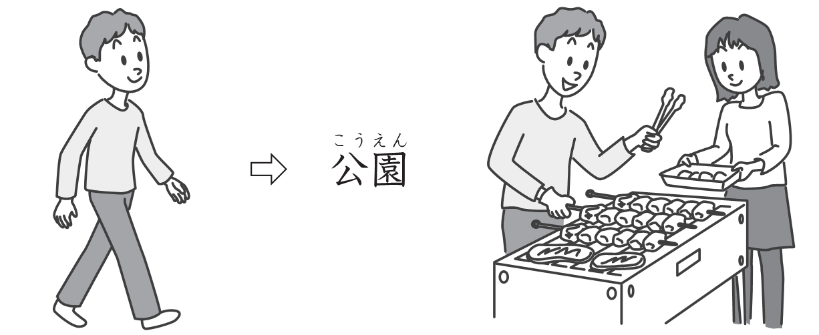
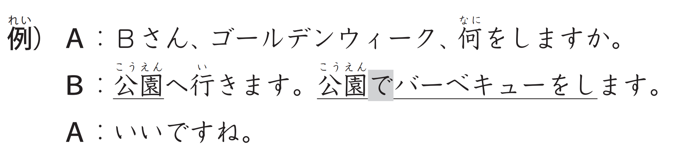

Slide 30
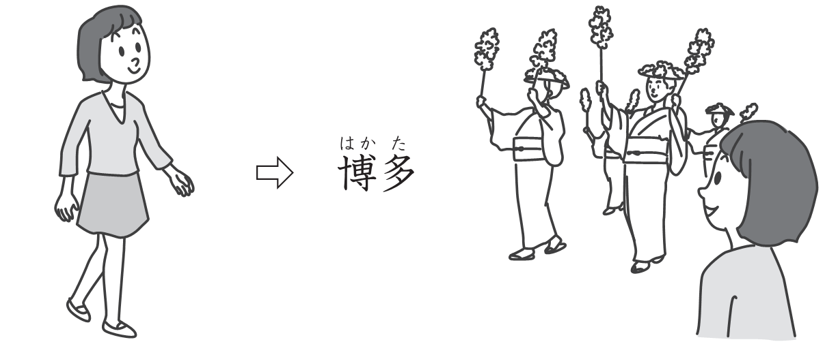
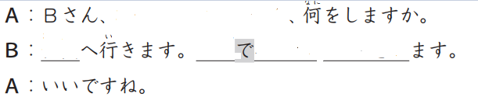
Notes:
Cho sv hoàn thành đoạn hội thoại theo gợi ý ở bức tranh

Slide 31
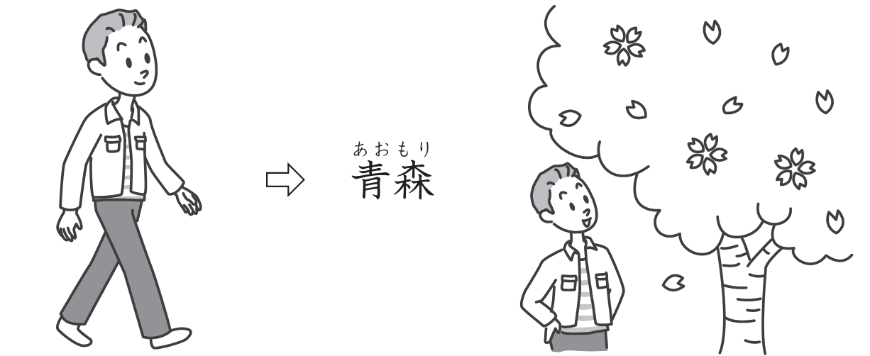
Notes:
Cho sv hoàn thành đoạn hội thoại theo gợi ý ở bức tranh

Slide 32
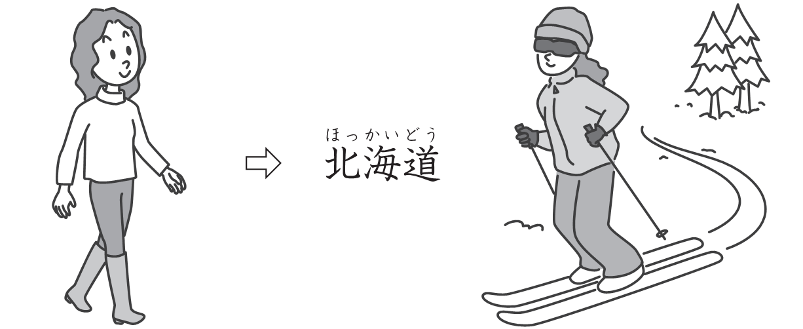
Notes:
Cho sv hoàn thành đoạn hội thoại theo gợi ý ở bức tranh

Slide 33
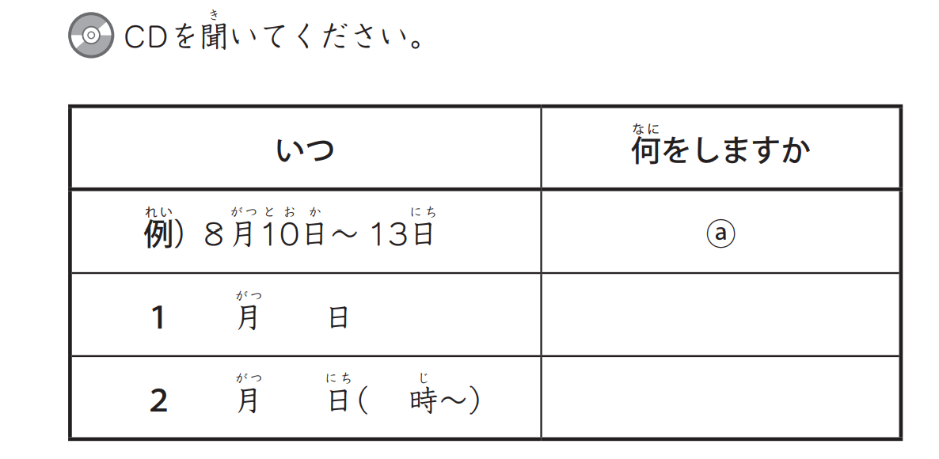
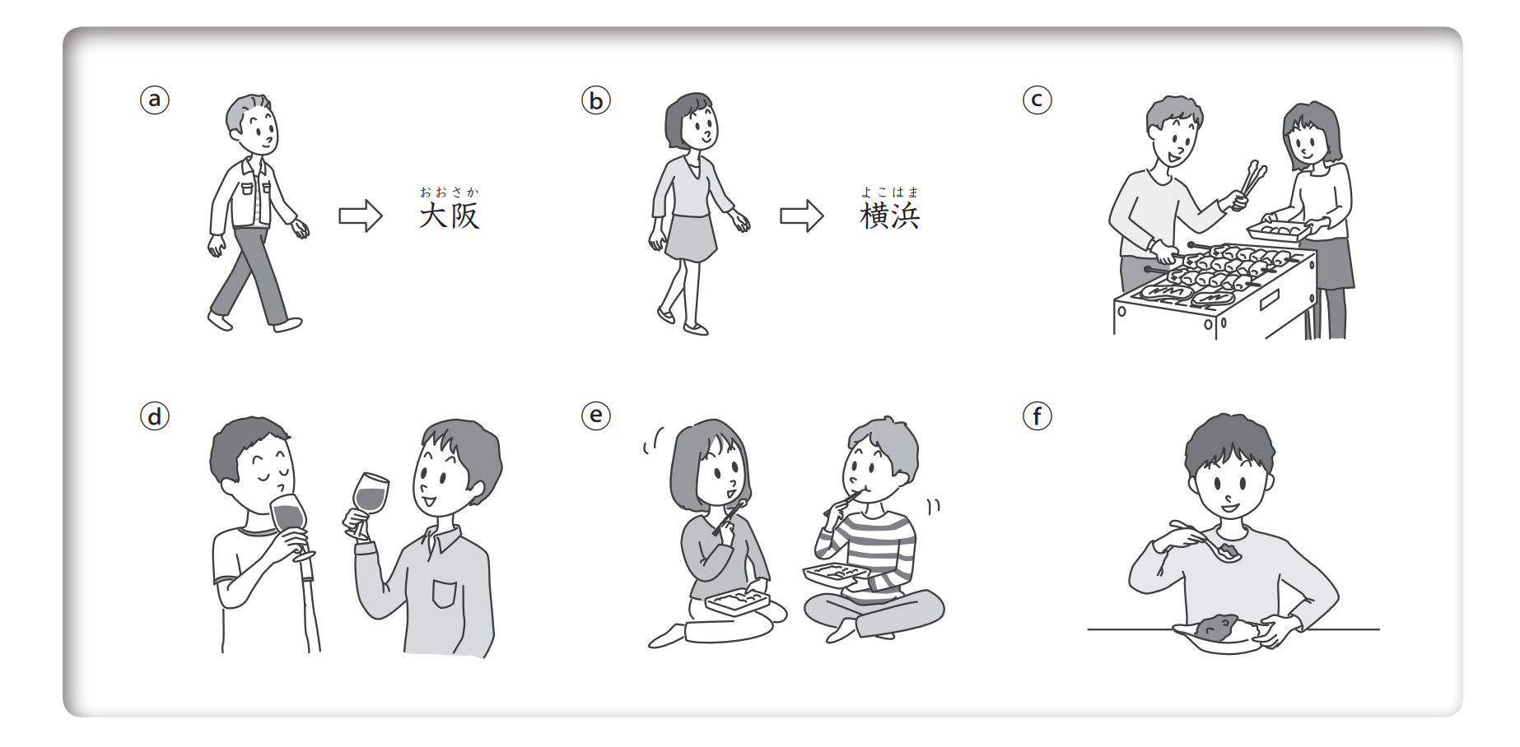
やってみよう
Ｐ56 CDA41

